Slide 1


Do It! 안드로이드 앱 프로그래밍
개정8판
안드로이드 스튜디오 4.2 이상 기준
Jun. 2021
저자 : 정재곤
Notes:
○ 본 강의 자료는 이지스퍼블리싱(주)에서 제공하는 강의 교안입니다.
○ 본 강의 자료의 폰트는 ‘나눔고딕’을 기준으로 합니다. 만약 이 폰트가 없다면 폰트를 설치한 후 교안 파일을 여십시오.
○ 본 강의 교안은 아래 출판 서적의 내용을 기준으로 구성되었습니다. 또한 다수의 기타 서적이나 사이트를 참조하였습니다. 레퍼런스를 참조하십시오.
2021, 정재곤, “Do it! 안드로이드 앱 프로그래밍(개정8판)”, 이지스퍼블리싱(주)
- 강의 교안에 사용된 화면 캡쳐나 실습 자료의 경우에는 문서 업데이트에 따라 변경될 수 있습니다.

Slide 2

Do It! 안드로이드 앱 프로그래밍
첫째 마당 - Chapter 04
실제 단말 연결하기

Slide 4




이번 장에서는 무엇을 다룰까요?
실제 단말기를 연결할 수도 있나요?
PC에 USB 드라이버 설치하기
단말 연결하고 설정 바꾸기

Slide 5
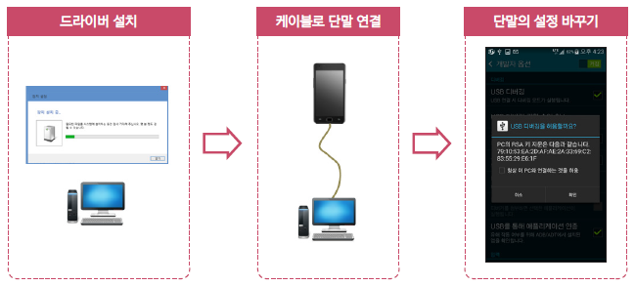
이번 장에서는 무엇을 다룰까요?

Slide 6

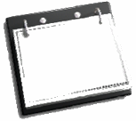


강의 주제 및 목차
강의 주제
실제 단말을 연결해본다.
1
PC에 드라이버 설치하기
목 차
단말 연결하고 설정 바꾸기
2

Slide 7






첫째 마당 – CH4. 실제 단말 연결하기
1.
PC에 드라이버 설치하기

Slide 8
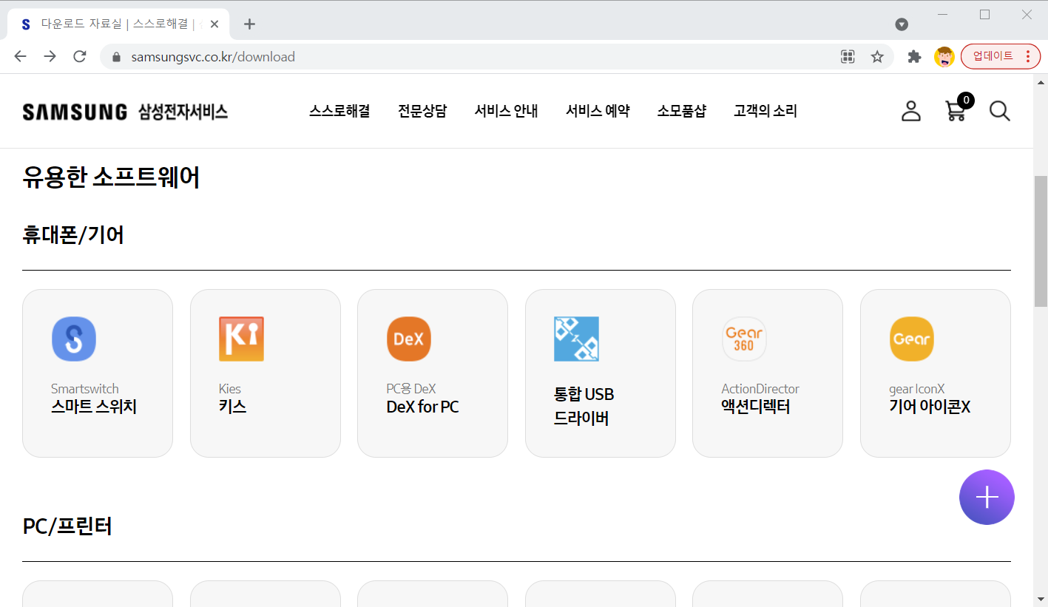
단말기 제조사 사이트에서 드라이버 받기
삼성 단말기 https://www.samsungsvc.co.kr/download
다운로드한 후 설치 진행
1. PC에 드라이버 설치하기

Slide 9
첫째 마당 – CH4. 실제 단말 연결하기
2.
단말 연결하고 설정 바꾸기

Slide 10
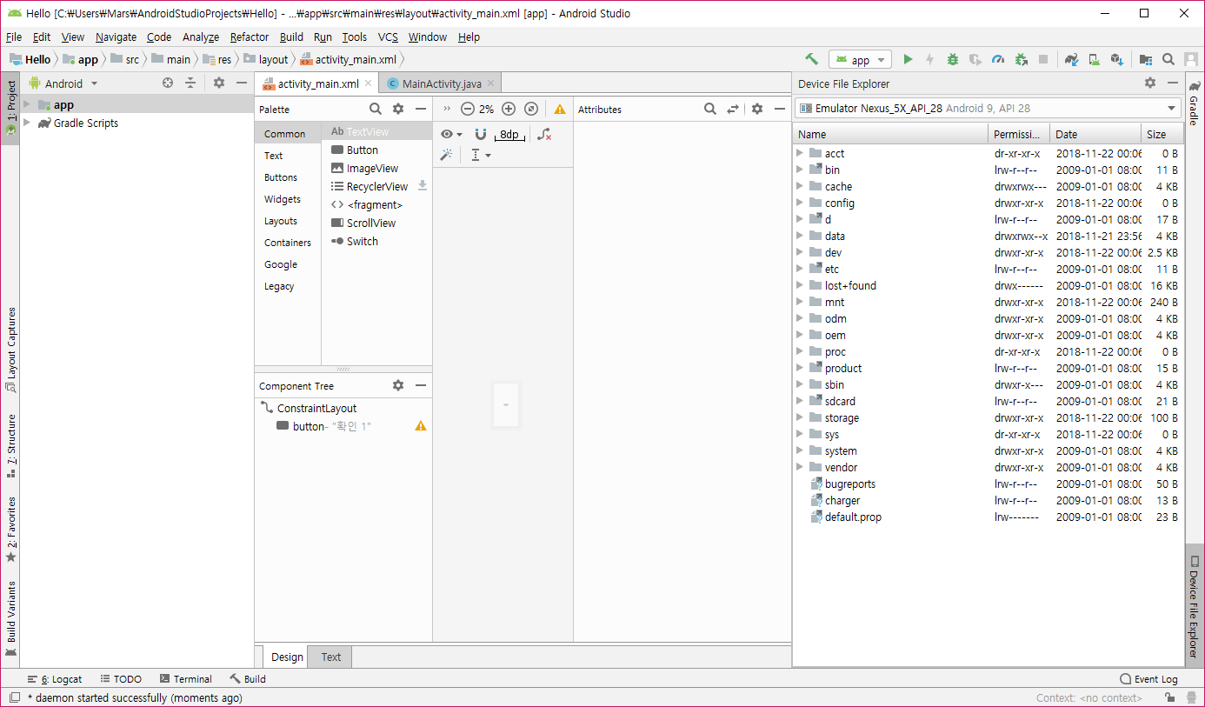
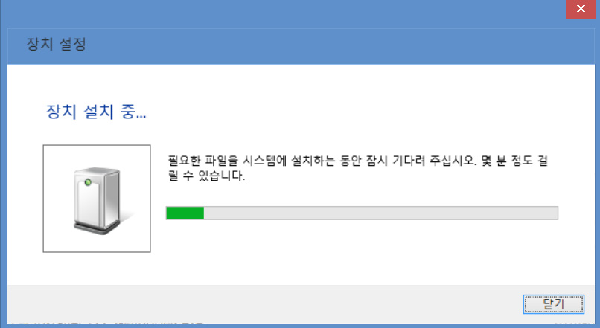
USB 케이블 연결
케이블 연결하면 장치 인식함
안드로이드 스튜디오 창에서 탐색기처럼 볼 수 있음
2. 단말 연결하고 설정 바꾸기

Slide 11
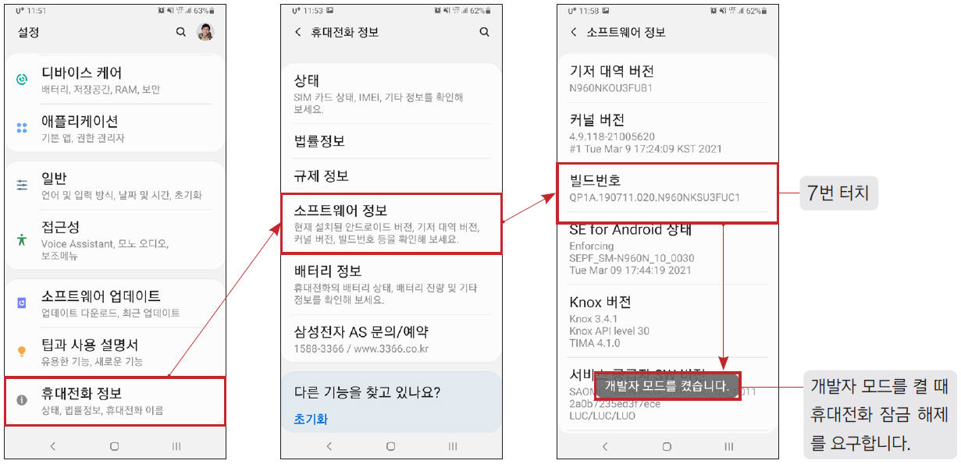
개발자 모드 설정
설정의 [휴대전화 정보 → 소프트웨어 정보]에서 빌드 번호 여러 번 눌러 개발자 모드 실행
2. 단말 연결하고 설정 바꾸기

Slide 12
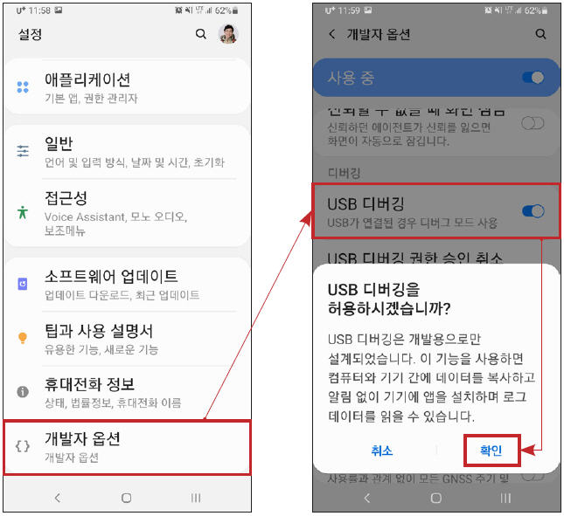
개발자 모드 설정
개발자 옵션 메뉴가 보이면 해당 메뉴에서 USB 디버깅 허용 설정 변경함
디버깅 허용해 줄 것을 요청하는 대화상자가 표시되면 체크박스 체크하고 [확인] 클릭
2. 단말 연결하고 설정 바꾸기

Slide 13
참고 문헌
[ References]
기본 서적
2021, 정재곤, “Do it! 안드로이드 앱 프로그래밍(개정8판)”, 이지스퍼블리싱(주)
Android Website
  http://www.android.com/
Google Developer’s Conference
  http://code.google.com/events/io/
Android SDK Documentation
References

